Slide 1

COGA-OJT 4th Week(2)
박성준 인턴

Slide 2
INDEX
추가사항
1번 Using Turtlesim
2번 Using Servinggo
3번 Using Text File
추가기능
Auto Start with System Booting
param으로 최대 속도 지정받기
Bag file 만들기

Slide 3
1번 모드 : Using Turtlesim
Turtlesim으로 조이스틱의 publishing 값을 subscribe함
Publishing된 값을 .txt 파일로 저장

Slide 4
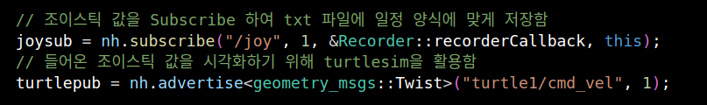
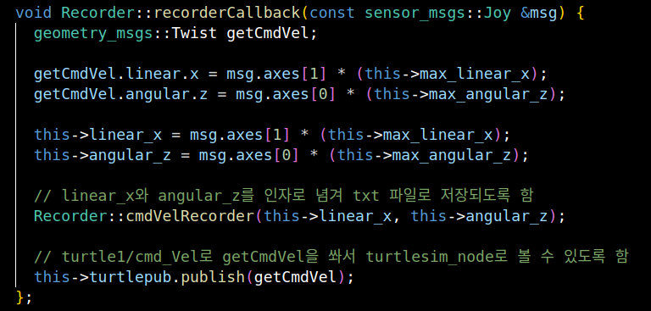
1번 모드 : Using Turtlesim

Slide 5
1번 모드 Using Turtlesim
Sub -> /joy
Pub -> /turtle1/cmd_vel

Slide 6
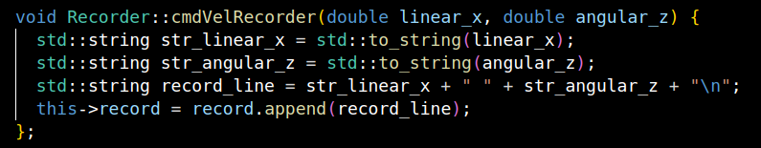
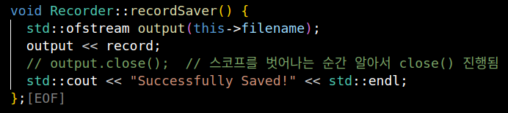
1번 모드 Using Turtlesim
Recorder -> string
Saver -> text file

Slide 7
2번 모드 : Using Servinggo
Servinggo가 조이스틱의 publishing 값을 subscribe함
Publishing된 값을 .txt 파일로 저장

Slide 8
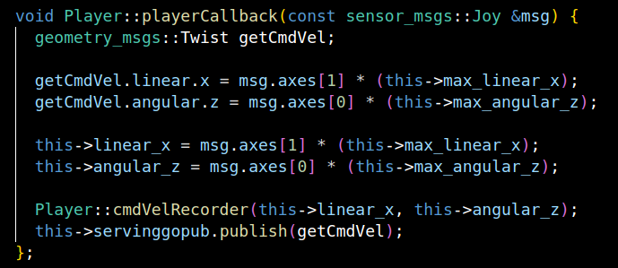
2번 모드 Using Turtlesim
Sub -> /joy
Pub -> /cmd_vel

Slide 9
3번 모드 : Using Text File
저장된 text file을 개행문자 단위로 끊어 읽어옴
각 행마다 저장된 정보를 linear.x, angular.z로 파싱한 뒤
geometry_msgs::Twist로 /cmd_vel에 publishing 함

Slide 10
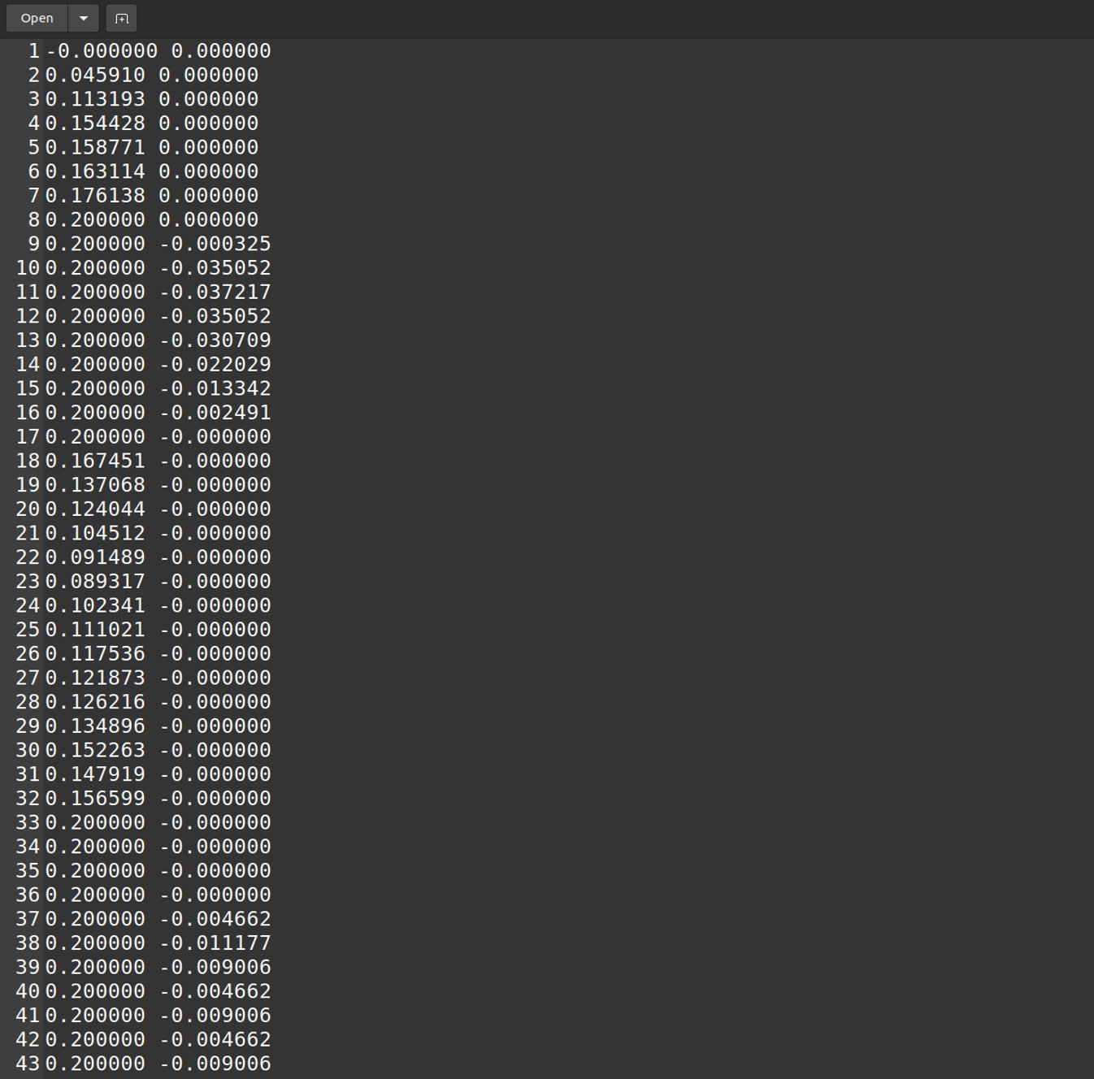
text file의 형식
"[linear_x]" +
" " +
"[angular_z]"

Slide 11
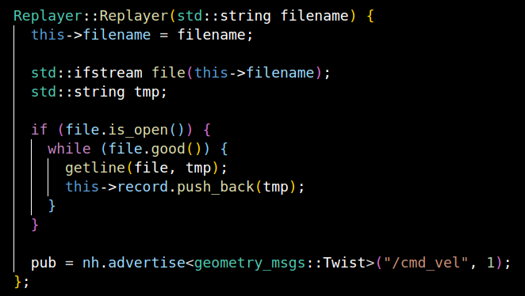
3번 모드 Using Textfile
Sub -> None
Pub -> /cmd_vel

Slide 12
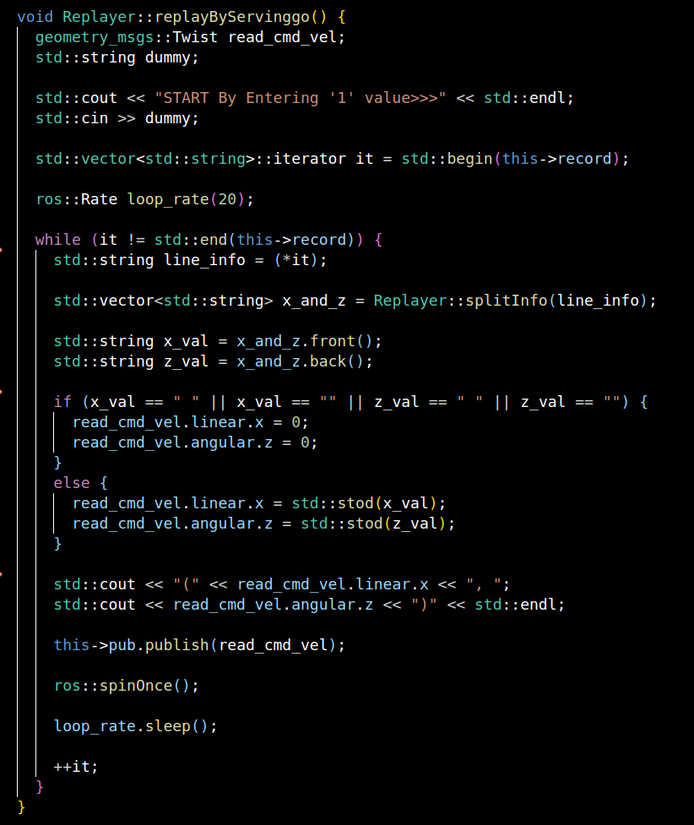
3번 모드 Using Textfile
Sub -> None
Pub -> /cmd_vel

Slide 13
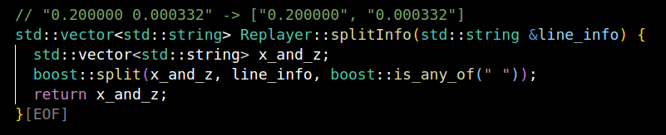
3번 모드 Using Textfile
Sub -> None
Pub -> /cmd_vel

Slide 14
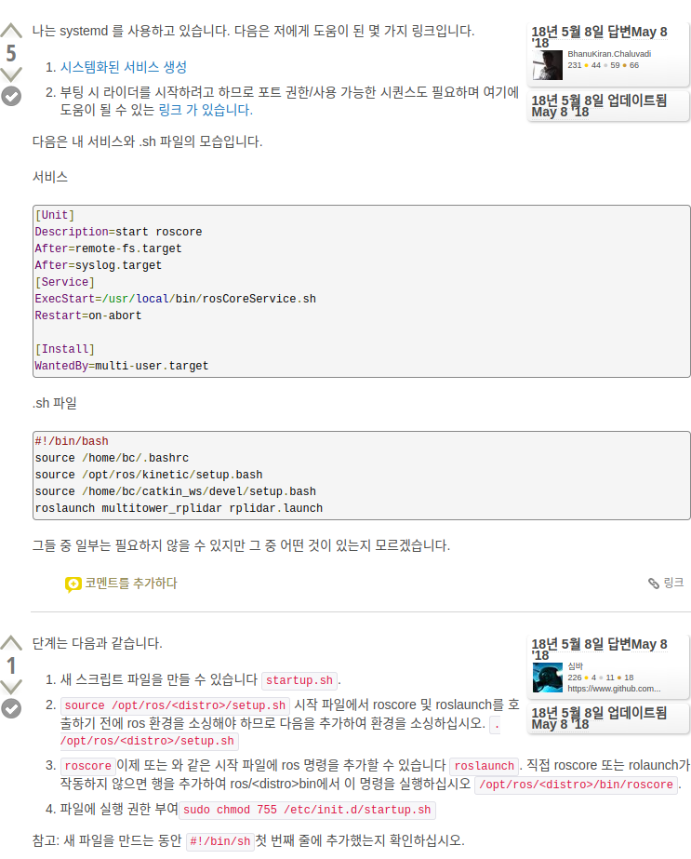
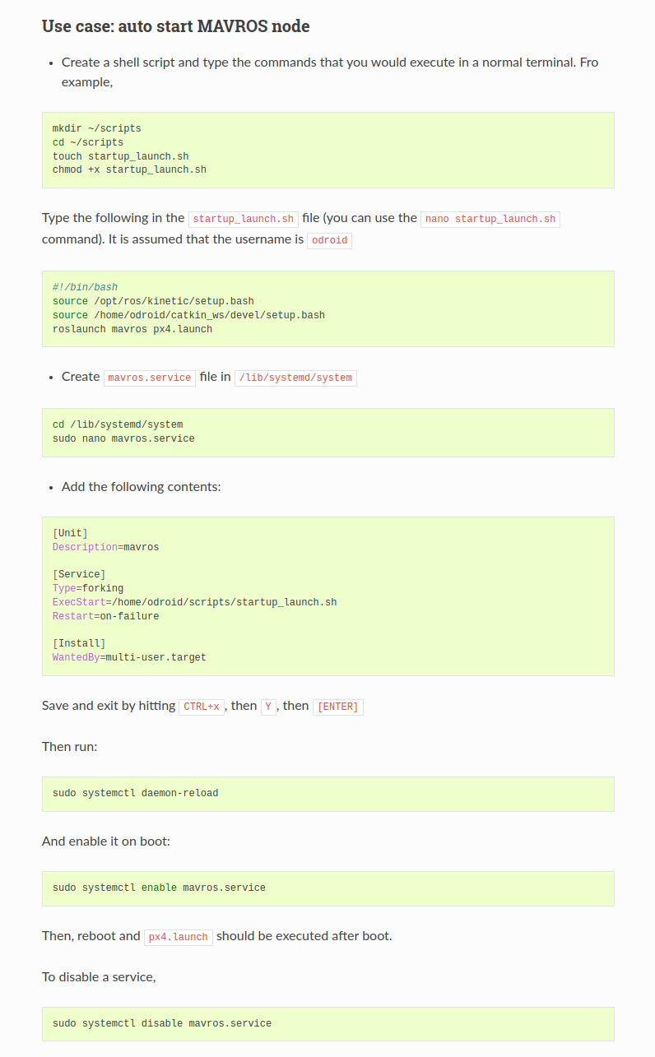
Auto Start With System Booting
`systemd`를 활용해
시스템 부팅 시
특정 launch 파일 실행시키기

Slide 15
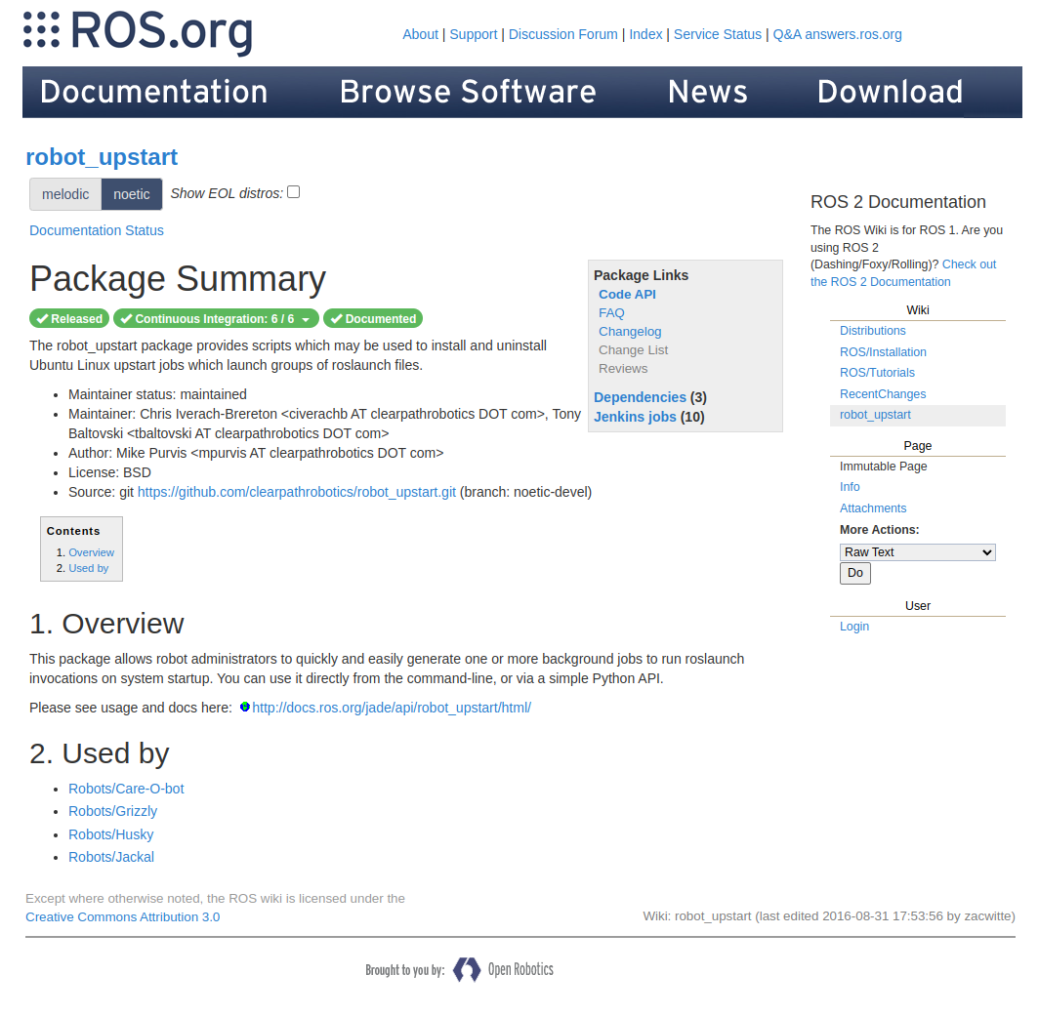
Auto Start With System Booting
`systemd`를 활용해
시스템 부팅 시
특정 launch 파일 실행시키기

Slide 16
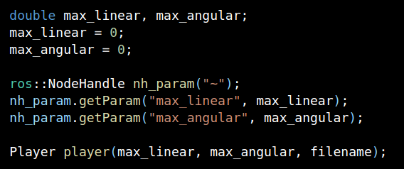
Param으로 최대 속도 지정받기
Roslaunch 의 node 에 param 값을
입력하여 최대 속도를 제한함

Slide 17
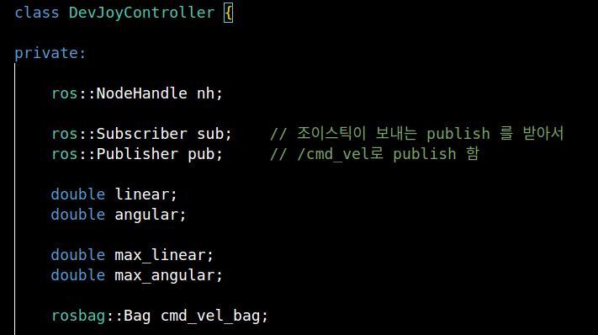
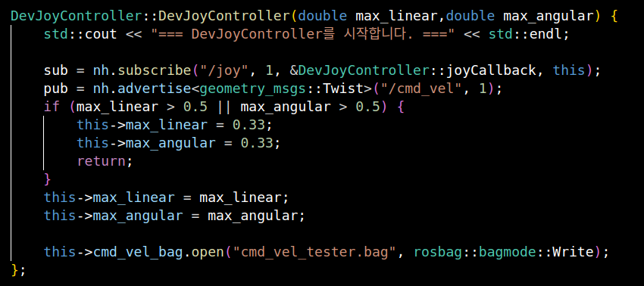
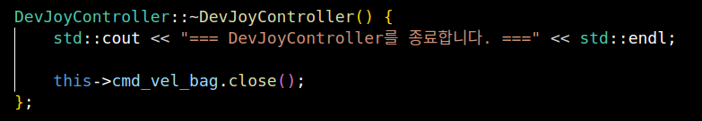
Bag file 만들기
선언
Text file 대신 bag file 로 저장하는 방법
생성
작성
소멸

